Slide 1
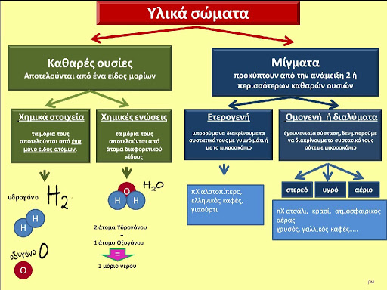
Διαχωρισμός της Ύλης

Slide 2

Μείγματα : ονομάζεται κάθε σύστημα που προκύπτει από την ανάμειξη δύο ή περισσοτέρων ουσιών.

Slide 3
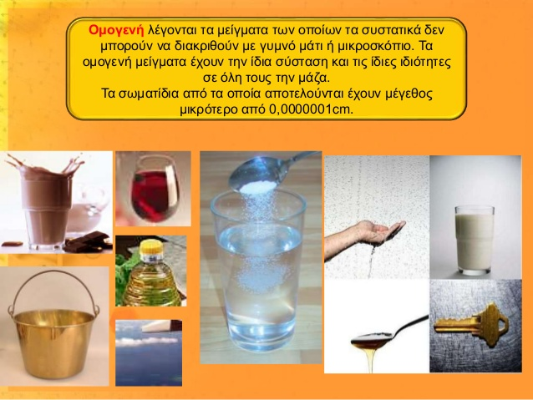
Ομογενή Μείγματα -Διαλύματα

Slide 4
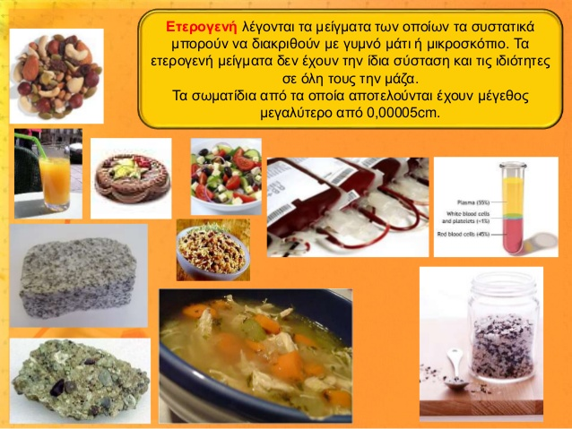
Ετερογενή Μείγματα

Slide 5
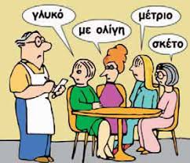
Ιδιότητες Μειγμάτων α) Τα Μείγματα δεν έχουν σταθερή σύσταση (η αναλογία των συστατικών του μείγματος εξαρτάται από τον τρόπο παρασκευής του). β) Τα συστατικά ενός μείγματος διατηρούν πολλές από τις ιδιότητες τους. γ) Τα μείγματα δεν έχουν καθορισμένες φυσικές σταθερές (σημείο ζέσης, σημείο τήξης, πυκνότητα). δ) Τα μείγματα διαχωρίζονται στα συστατικά τους με φυσικές μεθόδους (π.χ εξάτμιση, διήθηση, απόσταξη).

Slide 6
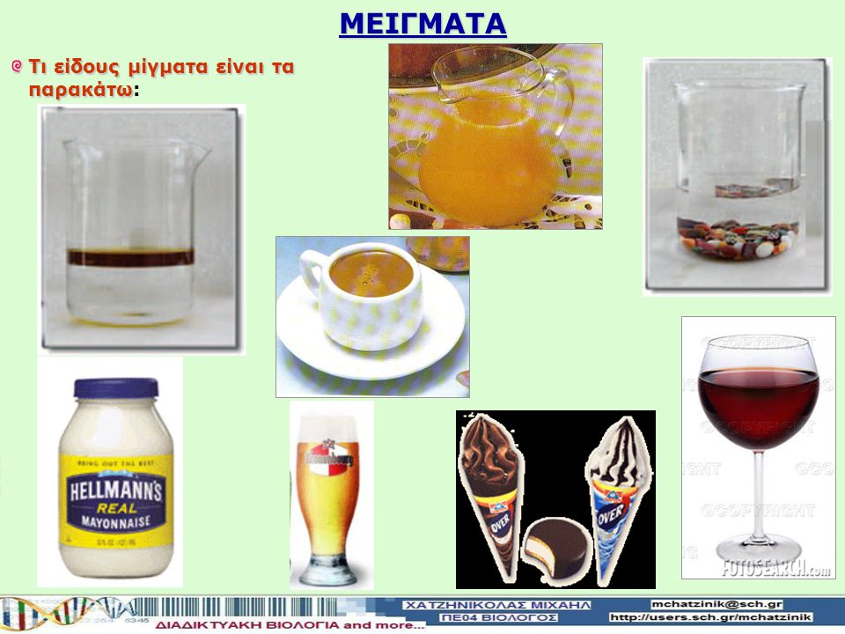

Slide 7
